Slide 1
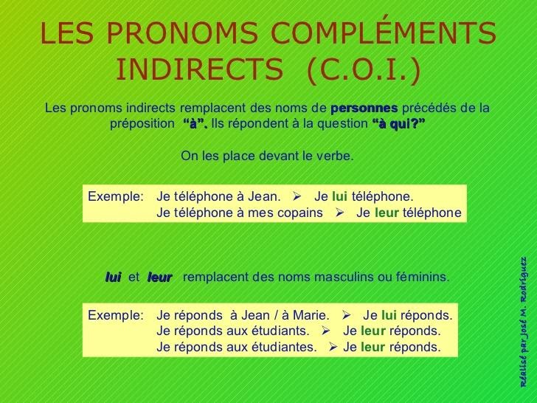

Slide 2
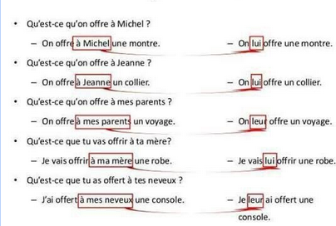

Slide 3
Запамтите! Заменице индиректног објекта се користе само уз глаголе који иду са предлогом à , као што су : demander à, offrir à , téléphoner à, parler à, envoyer à, écrire à, montrer à ...
Погледајте видео као резиме свега наученог:
https://www.youtube.com/watch?v=omnuNDsPDR4

Slide 4
Tu parles à un camarade. → Tu lui parles. (COI masculin singulier)
Tu as téléphoné aux parents. → Tu leur as téléphoné. (COI masculin pluriel)
Tu vas parler à ta grand-mère. → Tu vas lui parler. (COI féminin singulier)
Tu as téléphoné à tes copines. → Tu leur as téléphoné. (COI féminin pluriel)

Slide 5
Choisissez l’option correcte pour compléter les phrases :
La cliente _________ demande quelques dépliants. (au réceptionniste)
la b) lui c) les
Le réceptionniste ________ répond aimablement. (à la cliente)
la b) le c) lui
Le réceptionniste les _______ envoie par courriel. (aux amis)
leur b) lui c) la

Slide 6
Répondez aux questions ou transformez les phrases
suivantes en remplaçant les éléments soulignés par le pronom qui convient
Tu peux lire cette histoire à Agathe ?
Non,
2. Tu as envie d’écrire à Luc ?
Non,
3. Il a demandé à sa fille de lire la lettre.
-
Le professeur conseille à ces étudiants de lire ces ouvrages.
-
5. A-t-elle donné les friandises aux enfants ?
- Oui,

